Slide 1

JUNTA DIRECTIVA 137
Julio 26 de 2017

Slide 2


ORDEN DEL DIA
ORDEN DEL DÍA
Verificación del Quórum. Ley de Extinción de
2. Cambios Metodología de Administración de los Bienes del FRISCO
3. Comité Financiero
4. Informe Planes Choque Gerencia de Inmuebles
5. Informe Proyectos Gerencia de Tecnología
6. Informe Gerencia Comercial
7. Proposiciones y Varios.

Slide 3
Destinaciones especificas
TEMAS MODIFICACIÓN METODOLOGÍA
DESTINACIONES
Se ajusta el porcentaje de distribución al Gobierno Nacional reduciéndolo del 50% al 40%.
ENAJENACIÓN TEMPRANA
Se incluye como instancia de aprobación para la enajenación temprana el Comité conformado por un representante de la Presidencia de la República, un representante del Ministerio de Hacienda y Crédito Público y un representante del Ministerio de Justicia y del Derecho y la Sociedad de Activos Especiales SAS en su calidad de Secretaría Técnica.
ENAJENACIÓN TEMPRANA
Se incluyen las causales para la enajenación temprana
Se incluye la constitución de la reserva técnica del 30%

Slide 4
Destinaciones especificas
TEMAS MODIFICACIÓN METODOLOGÍA
AVALÚOS
Los bienes objeto de enajenación deberán contar con el avalúo comercial, el cual tendrá una vigencia de 3 años y se actualizará anualmente con el reajuste anual adoptado por el Gobierno nacional. En el evento en que existan circunstancias ajenas al Administrador del FRISCO que impidan el acceso al inmueble, podrá efectuarse el avalúo teniendo en cuenta los precios de referencia del mercado
ESTIMADOS DE RENTA
Los estimados de renta serán elaborados por las gerencias regionales o por los depositarios en un periodo máximo de diez (10) días para inmuebles urbanos a partir de la solicitud y serán aprobados por las gerencias regionales si el monto es inferior a un valor de $2.000.000 y por la Gerencia Técnica cuando sea superado dicho valor. Para inmuebles rurales y demás tipologías de activos se elaborarán y/o aprobarán en un máximo de quince (15) días por parte de las Gerencias Regionales.

Slide 5
Destinaciones especificas
TEMAS MODIFICACIÓN METODOLOGÍA
OBLIGACIONES
DEPOSITARIOS
Se incluye dentro de las obligaciones especiales del depositario:
DESTRUCCIÓN O CHATARRIZACIÓN
Se incluye el Comité con la competencia para destruir o chatarrizar los bienes afectados con medidas cautelares dentro del proceso de extinción de dominio el cual está conformado por un representante de la Presidencia de la República, un representante del Ministerio de Hacienda y Crédito Público y un representante del Ministerio de Justicia y del Derecho y la Sociedad de Activos Especiales SAS en su calidad de Secretaría Técnica.
1. Controlar y gestionar las zonas comunes en los inmueble que no tienen régimen de propiedad horizontal.
2. Efectuar un estudio que permita establecer la situación legal de la copropiedad, con base en el cual se efectúen recomendaciones sobre la necesidad de realizar los trámites pertinentes para constituir la Propiedad Horizontal
Se ajustan las causales de destrucción o chatarrización
DESALOJOS
Se incluye los pertinente a la capacidad que tiene la SAE para ejercer directamente la Función de Policía Administrativa objeto de delegación por parte del Ministerio de Justicia y del Derecho, y en consecuencia por conducto de sus funcionarios puede ejecutar los actos que se expidan tendientes a la entrega real y material de los bienes que ingresan al FRISCO

Slide 6
ORDEN DEL DIA
ORDEN DEL DÍA
Verificación del Quórum. Ley de Extinción de
2. Cambios Metodología de Administración de los Bienes del FRISCO
3. Comité Financiero
4. Informe Planes Choque Gerencia de Inmuebles
5. Informe Proyectos Gerencia de Tecnología
6. Informe Gerencia Comercial
7. Proposiciones y Varios.

Slide 7

AGENDA COMITÉ FINANCIERO
Presentación Estados Financieros FRISCO a Marzo de 2017
Ejecución Presupuestal – SAE - FRISCO a Junio de 2017
Portafolio a Junio de 2017
Formula Costo/Beneficio – Enajenación Temprana
Vicepresidencia Administrativa y Financiera - Gerencia Financiera

Slide 8
AGENDA COMITÉ FINANCIERO
ESTADOS FINANCIEROS FRISCO A MARZO DE 2017
Vicepresidencia Administrativa y Financiera - Gerencia Financiera

Slide 9

ESTADOS FINANCIEROS FRISCO MARZO DE 2017
Fondo Para la Rehabilitación Lucha Contra el Crimen Organizado – FRISCO -
BALANCE GENERAL AL 31 DE MARZO DE 2017
Cifras expresadas en millones de pesos
A C T I V O | Al 31 Marzo 2017 | Al 31 Marzo 2016 | Al 31 Diciembre 2016 | Variación % Marzo 2017- Marzo 2016 | Variación % Marzo 2017- Dic 2016
CAJA | 645 | 0 | 629 | 0 | 3
DEPOSITO INSTITUCIONES FINANCIERAS | 47,424 | 35,972 | 42,716 | 32 | 11
INVERSIONES | 654,957 | 71,442 | 633,229 | 817 | 3
DEUDORES | 41,835 | 580,286 | 40,771 | -93 | 3
INVENTARIOS | 1,524,877 | 1,404,500 | 1,524,066 | 9 | 0
PROPIEDADES, PLANTA Y EQUIPO | 302 | 382 | 337 | -21 | -10
OTROS ACTIVOS | 1,824 | 2,099 | 226 | -13 | 707
TOTAL DEL ACTIVO | 2,271,864 | 2,094,681 | 2,241,974 | 730 | 716
Vicepresidencia Administrativa y Financiera - Gerencia Financiera
Vicepresidencia Administrativa y Financiera - Gerencia Financiera

Slide 10
ESTADOS FINANCIEROS FRISCO MARZO DE 2017
Fondo Para la Rehabilitación Lucha Contra el Crimen Organizado – FRISCO -
BALANCE GENERAL AL 31 DE MARZO DE 2017
Cifras expresadas en Millones de Pesos
PASIVO | Al 31 Marzo 2017 | Al 31 Marzo 2016 | Al 31 Diciembre 2016 | Variación % Marzo 2017- Marzo 2016 | Variación % Marzo 2017- Dic 2016
CUENTAS POR PAGAR | 705,412 | 622,468 | 674,118 | 13 | 5
PASIVOS ESTIMADOS | 75,158 | 75,118 | 75,369 | 0 | 0
OTROS PASIVOS | 30,823 | 16,904 | 28,721 | 82 | 7
TOTAL DEL PASIVO | 811,393 | 714,490 | 778,208 | 14 | 4
PATRIMONIO INSTITUCIONAL | Al 31 Marzo 2017 | Al 31 Marzo 2016 | Al 31 Diciembre 2016 | Variación % Marzo 2017- Marzo 2016 | Variación % Marzo 2017- Dic 2016
CAPITAL FISCAL | 1,463,766 | 1,367,373 | 1,367,373 | 7 | 7
PATRIMONIO INSTITUCIONAL INCORPORADO | 8,661 | 19,929 | 136,956 | -57 | -94
RESULTADO DEL EJERCICIO | -11,956 | -7,111 | -40,562 | 68 | -71
TOTAL DEL PATRIMONIO | 1,460,471 | 1,380,191 | 1,463,766 | 6 | 0
TOTAL PASIVO MAS PATRIMONIO | 2,271,864 | 2,094,681 | 2,241,974 | 8 | 1
Vicepresidencia Administrativa y Financiera - Gerencia Financiera
Vicepresidencia Administrativa y Financiera - Gerencia Financiera

Slide 11
ESTADOS FINANCIEROS FRISCO MARZO DE 2017
Fondo Para la Rehabilitación Lucha Contra el Crimen Organizado – FRISCO -
BALANCE GENERAL AL 31 DE MARZO DE 2017
Cifras expresadas en Millones de Pesos
CUENTAS DE ORDEN DEUDORAS | Al 31 Marzo 2017 | Al 31 Marzo 2016 | Al 31 Diciembre 2016 | Variación % Marzo 2017- Marzo 2016 | Variación % Marzo 2017- Dic 2016
LITIGIOS | 8,205 | 6,438 | 8,205 | 27 | 0
BIENES APREHENDIDOS O INCAUTADOS | 4,934,682 | 4,418,643 | 4,941,346 | 12 | 0
DERECHOS CONTINGENTES | 4,942,887 | 4,425,081 | 4,949,552 | 12 | 0
BIENES ENTREGADOS EN CUSTODIA | 466,389 | 465,212 | 465,978 | 0 | 0
DEUDORAS DE CONTROL | 15,580 | 1,223 | 13,742 | 1,174 | 13
DEUDORAS DE CONTROL | 481,969 | 466,436 | 479,720 | 3 | 0
CUENTAS ORDEN ACREEDORAS - EN CONTRA | Al 31 Marzo 2017 | Al 31 Marzo 2016 | Al 31 Diciembre 2016 | Variación % Marzo 2017- Marzo 2016 | Variación % Marzo 2017- Dic 2016
LITIGIOS -DEMANDAS | 1,026,815 | 654,354 | 1,026,815 | 57 | 0
CONTRATOS Y ORDENES DE SERVICIO EN EJECUCION | 0 | 1,350 | 311 | -100 | -100
RESPONSABILIDADES CONTINGENTES | 1,026,815 | 655,704 | 1,027,126 | 57 | 0
Vicepresidencia Administrativa y Financiera - Gerencia Financiera
Vicepresidencia Administrativa y Financiera - Gerencia Financiera

Slide 12
ESTADOS FINANCIEROS FRISCO MARZO DE 2017
Fondo Para la Rehabilitación Lucha Contra el Crimen Organizado – FRISCO -
ESTADO DE ACTIVIDAD FINANCIERA, ECONOMICA, SOCIAL Y AMBIENTAL AL 31 DE MARZO DE 2017
Cifras expresadas en Millones de Pesos
 | Al 31 Marzo 2017 | Al 31 Marzo 2016 | Al 31 Diciembre 2016 | Variación % Marzo 2017- Marzo 2016 | Variación % Marzo 2017- Dic 2016
INGRESOS
FINANCIEROS | 2,633 | 3,120 | 9,977 | -16 | -74
AJUSTE POR DIFERENCIA EN CAMBIO | 18 | 5,026 | 11,023 | -100 | -100
ARRENDAMIENTO Y VENTAS BIENES | 2,344 | 1,143 | 16,643 | 105 | -86
INGRESOS VIGENCIA ANTERIOR, RECUPERACIONES | 0 | 47 | 8,065 | -99 | -100
TOTAL INGRESOS | 4,996 | 9,336 | 45,707 | -46 | -89
GASTOS
GASTOS GENERALES | 9,315 | 8,724 | 45,085 | 7 | -79
IMPUESTOS TASAS Y CONTRIBUCIONES | 1,084 | 242 | 9,511 | 348 | -89
PROVISIONES, DEPRECIACIONES Y AMORTIZACIONES | 36 | 34 | 8,222 | 4 | -100
TRANSFERENCIAS | 5,000 | 0 | 2,374 | 0 | 111
OTROS GASTOS | 1,518 | 7,446 | 21,078 | -80 | -93
TOTAL GASTOS | 16,952 | 16,447 | 86,270 | 3 | -80
PERDIDA DEL EJERCICIO | -11,956 | -7,111 | -40,562 | 68 | -71
Vicepresidencia Administrativa y Financiera - Gerencia Financiera
Vicepresidencia Administrativa y Financiera - Gerencia Financiera

Slide 13
EJECUCION PRESUPUESTAL SAE – FRISCO A JUNIO 2017
Vicepresidencia Administrativa y Financiera - Gerencia Financiera
Vicepresidencia Administrativa y Financiera - Gerencia Financiera

Slide 14
EJECUCION DE GASTOS
JUNIO DE 2017
Vicepresidencia Administrativa y Financiera - Gerencia Financiera
Vicepresidencia Administrativa y Financiera - Gerencia Financiera

Slide 15
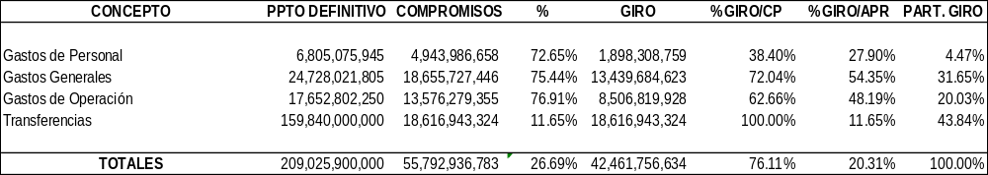
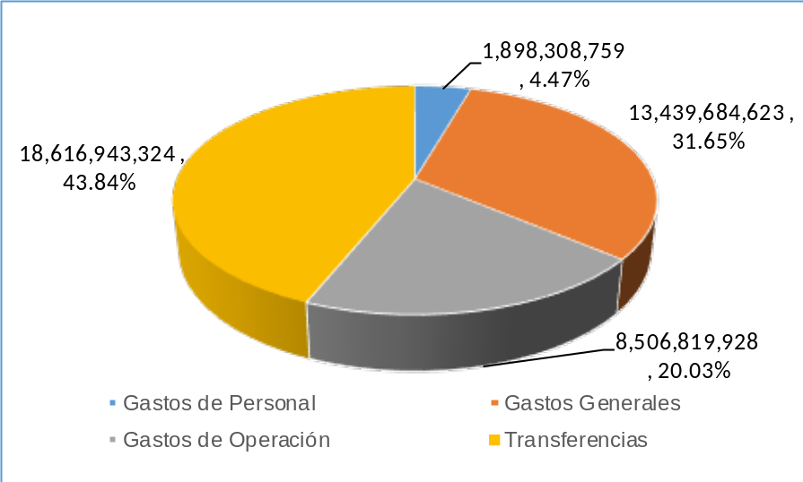
EJECUCIÓN DE GASTO FRISCO CORTE JUNIO DE 2017
Ejecución de Giro
Vicepresidencia Administrativa y Financiera - Gerencia Financiera
Vicepresidencia Administrativa y Financiera - Gerencia Financiera

Slide 16
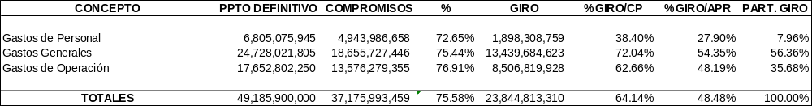
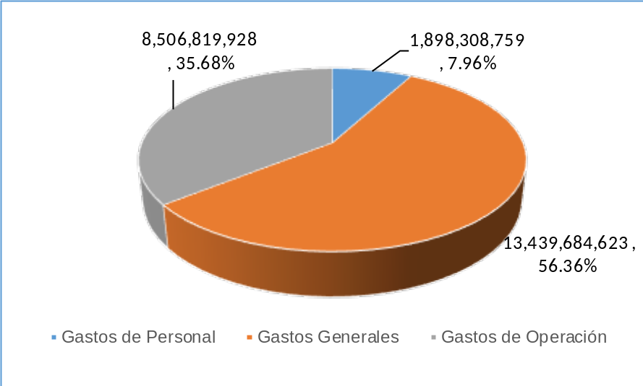
EJECUCIÓN DE GASTO FRISCO CORTE JUNIO DE 2017
Ejecución de Gasto FRISCO Corte Junio de 2017
SIN TRANSFERENCIAS
Ejecución de Giro
Vicepresidencia Administrativa y Financiera - Gerencia Financiera
Vicepresidencia Administrativa y Financiera - Gerencia Financiera

Slide 17
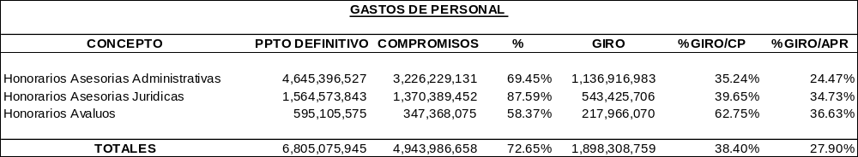
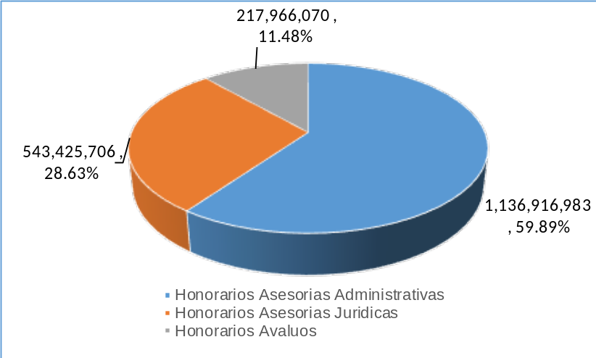
EJECUCIÓN DE GASTOS DE PERSONAL CORTE JUNIO DE 2017 FRISCO
Ejecución de Gastos de Personal- Corte Junio de 2017- FRISCO
Ejecución de Giro
Vicepresidencia Administrativa y Financiera - Gerencia Financiera
Vicepresidencia Administrativa y Financiera - Gerencia Financiera

Slide 18
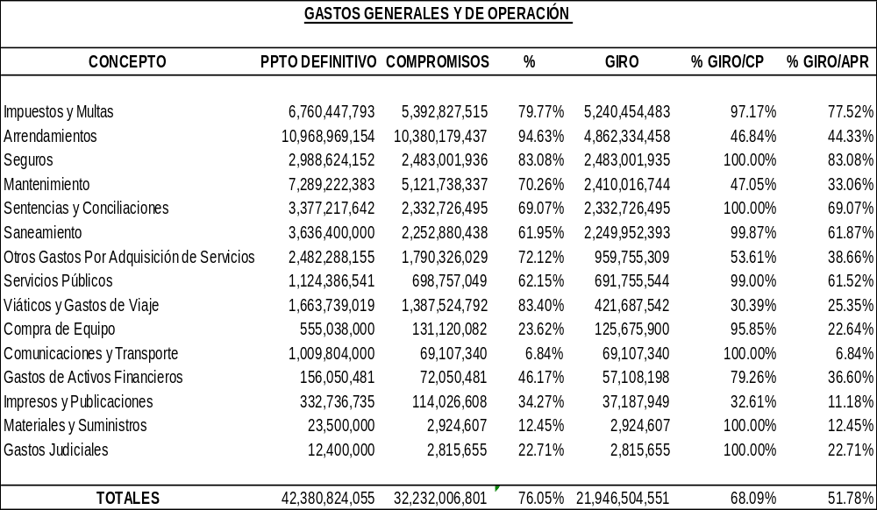
EJECUCIÓN DE GASTOS GENERALES Y DE OPERACIÓN CORTE JUNIO DE 2017- FRISCO
Vicepresidencia Administrativa y Financiera - Gerencia Financiera
Vicepresidencia Administrativa y Financiera - Gerencia Financiera

Slide 19
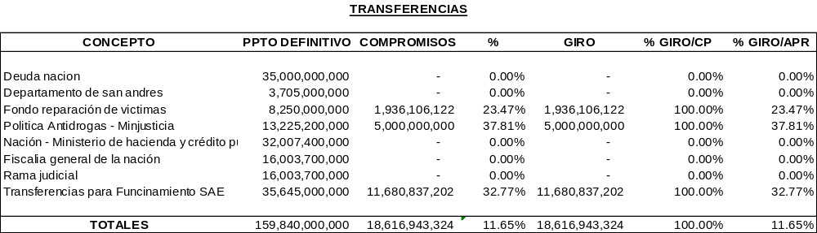
EJECUCIÓN TRANSFERENCIAS- CORTE JUNIO DE 2017 - FRISCO
La factura del mes de Junio del funcionamiento de SAE, se registra mes vencido, es decir en Julio.
Vicepresidencia Administrativa y Financiera - Gerencia Financiera
Vicepresidencia Administrativa y Financiera - Gerencia Financiera

Slide 20
EJECUCION DE INGRESOS
JUNIO DE 2017
Vicepresidencia Administrativa y Financiera - Gerencia Financiera
Vicepresidencia Administrativa y Financiera - Gerencia Financiera

Slide 21
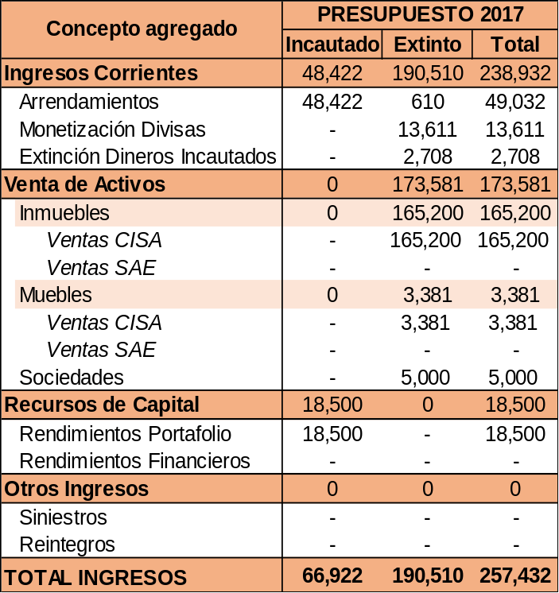
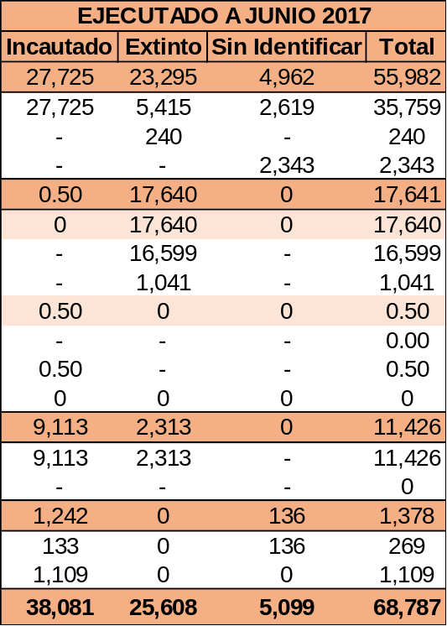
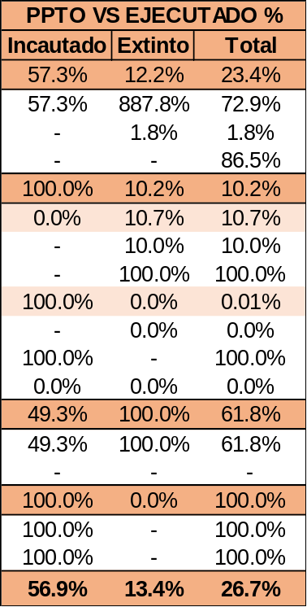
PRESUPUESTO INGRESOS 2017 Vs EJECUTADO A JUNIO
Cifras en Millones de Pesos
Vicepresidencia Administrativa y Financiera - Gerencia Financiera
Vicepresidencia Administrativa y Financiera - Gerencia Financiera

Slide 22
EJECUCIÓN PRESUPUESTO SAE
CORTE JUNIO DE 2017
Vicepresidencia Administrativa y Financiera - Gerencia Financiera
Vicepresidencia Administrativa y Financiera - Gerencia Financiera

Slide 23
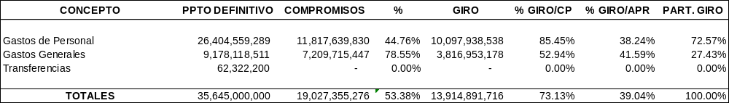
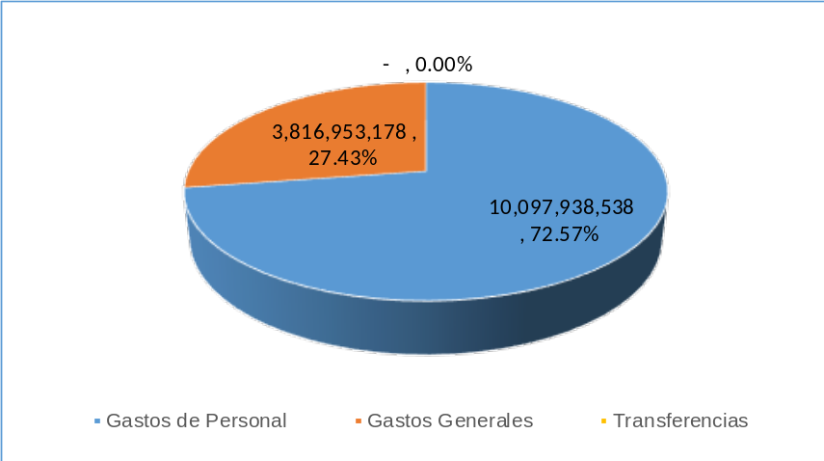
EJECUCIÓN DE GASTO SAE CORTE JUNIO DE 2017-
Ejecución de Giro
Vicepresidencia Administrativa y Financiera - Gerencia Financiera
Vicepresidencia Administrativa y Financiera - Gerencia Financiera

Slide 24
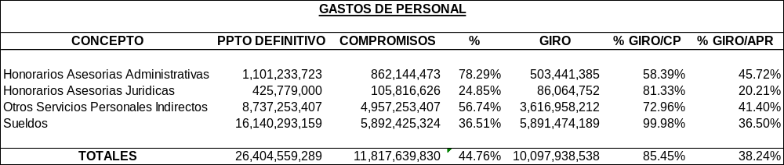
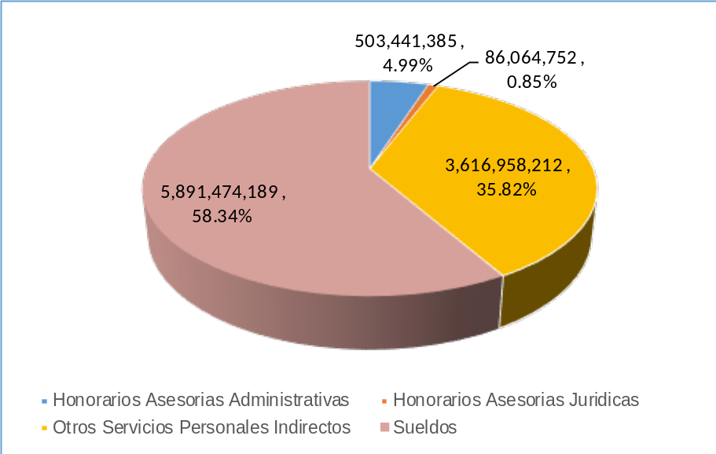
EJECUCIÓN DE GASTOS DE PERSONAL SAE - CORTE JUNIO DE 2017
Ejecución de Giro
Vicepresidencia Administrativa y Financiera - Gerencia Financiera
Vicepresidencia Administrativa y Financiera - Gerencia Financiera

Slide 25
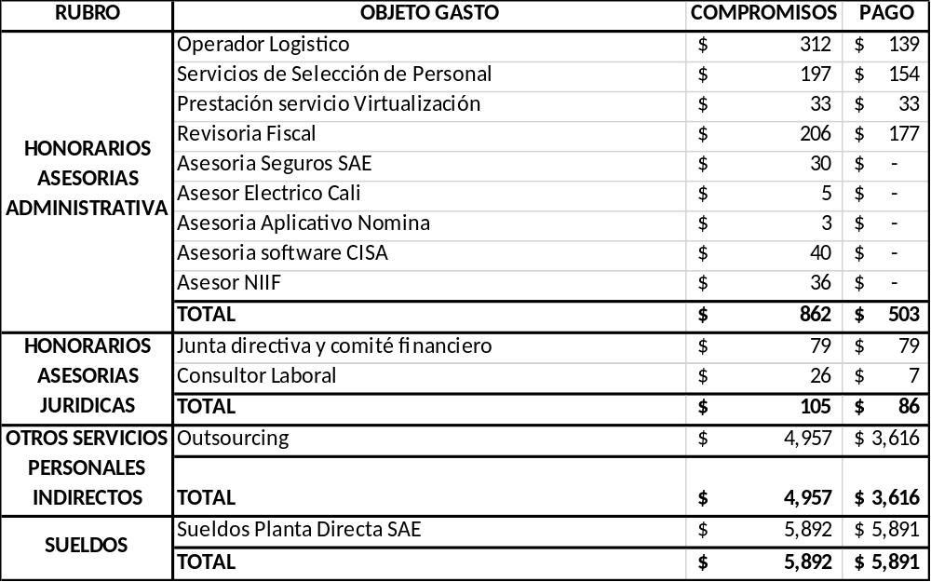
EJECUCIÓN DE GASTOS DE PERSONAL- SAE - CORTE JUNIO DE 2017
Cifras en Millones de Pesos
Vicepresidencia Administrativa y Financiera - Gerencia Financiera
Vicepresidencia Administrativa y Financiera - Gerencia Financiera

Slide 26
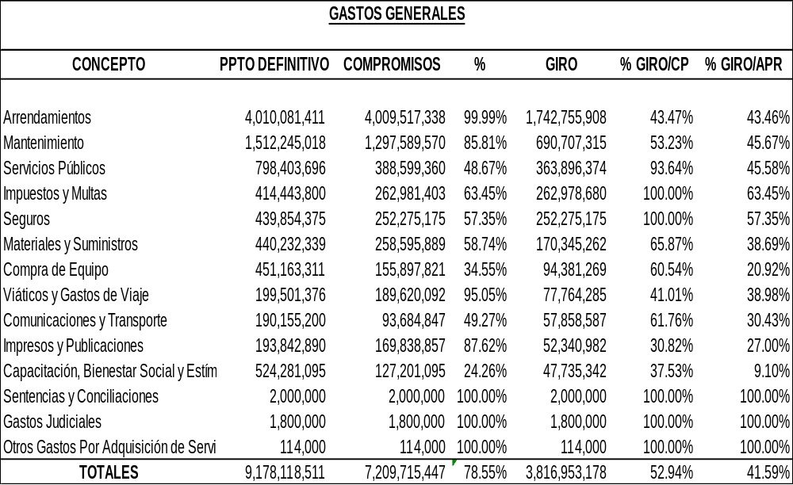
EJECUCIÓN DE GASTOS GENERALES - CORTE JUNIO DE 2017 SAE
Vicepresidencia Administrativa y Financiera - Gerencia Financiera
Vicepresidencia Administrativa y Financiera - Gerencia Financiera

Slide 27
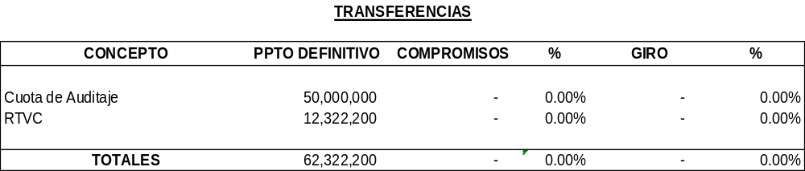
EJECUCIÓN TRANSFERENCIAS- CORTE JUNIO DE 2017 SAE
La resolución de cobro de la Cuota de Auditaje llega para pago aproximadamente en el mes de Octubre y la resolución de RTVC esta en proceso de firma.
Vicepresidencia Administrativa y Financiera - Gerencia Financiera
Vicepresidencia Administrativa y Financiera - Gerencia Financiera

Slide 28
PORTAFOLIO
JUNIO DE 2017
Vicepresidencia Administrativa y Financiera - Gerencia Financiera
Vicepresidencia Administrativa y Financiera - Gerencia Financiera

Slide 29
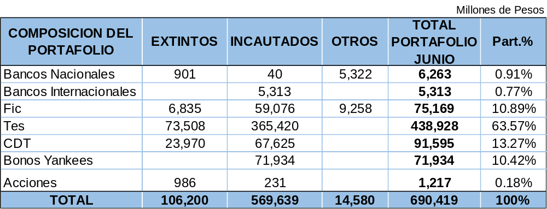
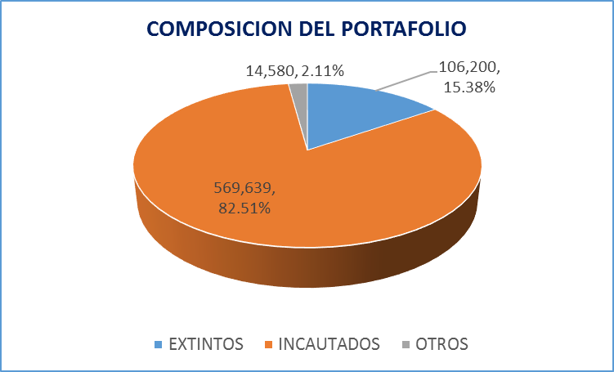
PORTAFOLIO FRISCO
Fondos de Inversión Colectiva : Rentabilidad promedio 6,00% E.A.
Vicepresidencia Administrativa y Financiera - Gerencia Financiera
Vicepresidencia Administrativa y Financiera - Gerencia Financiera

Slide 30
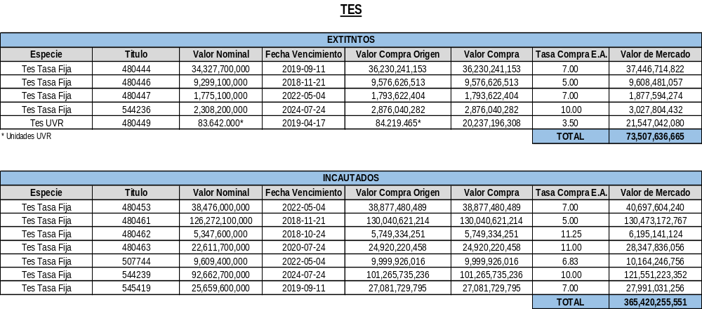
PORTAFOLIO FRISCO
PORTAFOLIO FRISCO
Vicepresidencia Administrativa y Financiera - Gerencia Financiera
Vicepresidencia Administrativa y Financiera - Gerencia Financiera

Slide 31
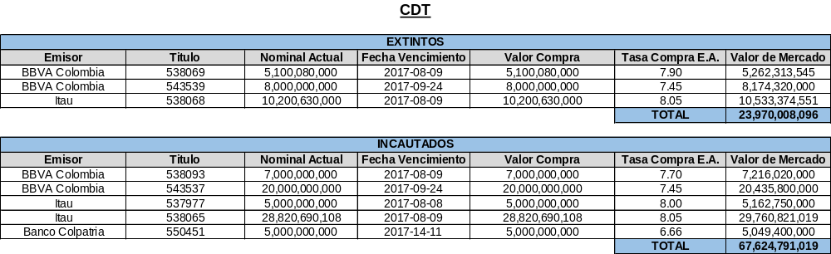
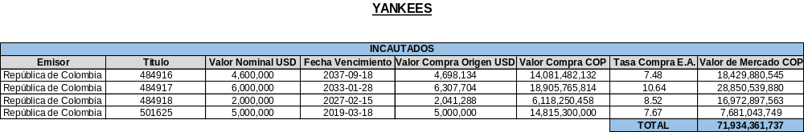
PORTAFOLIO FRISCO
PORTAFOLIO FRISCO
Vicepresidencia Administrativa y Financiera - Gerencia Financiera
Vicepresidencia Administrativa y Financiera - Gerencia Financiera

Slide 32
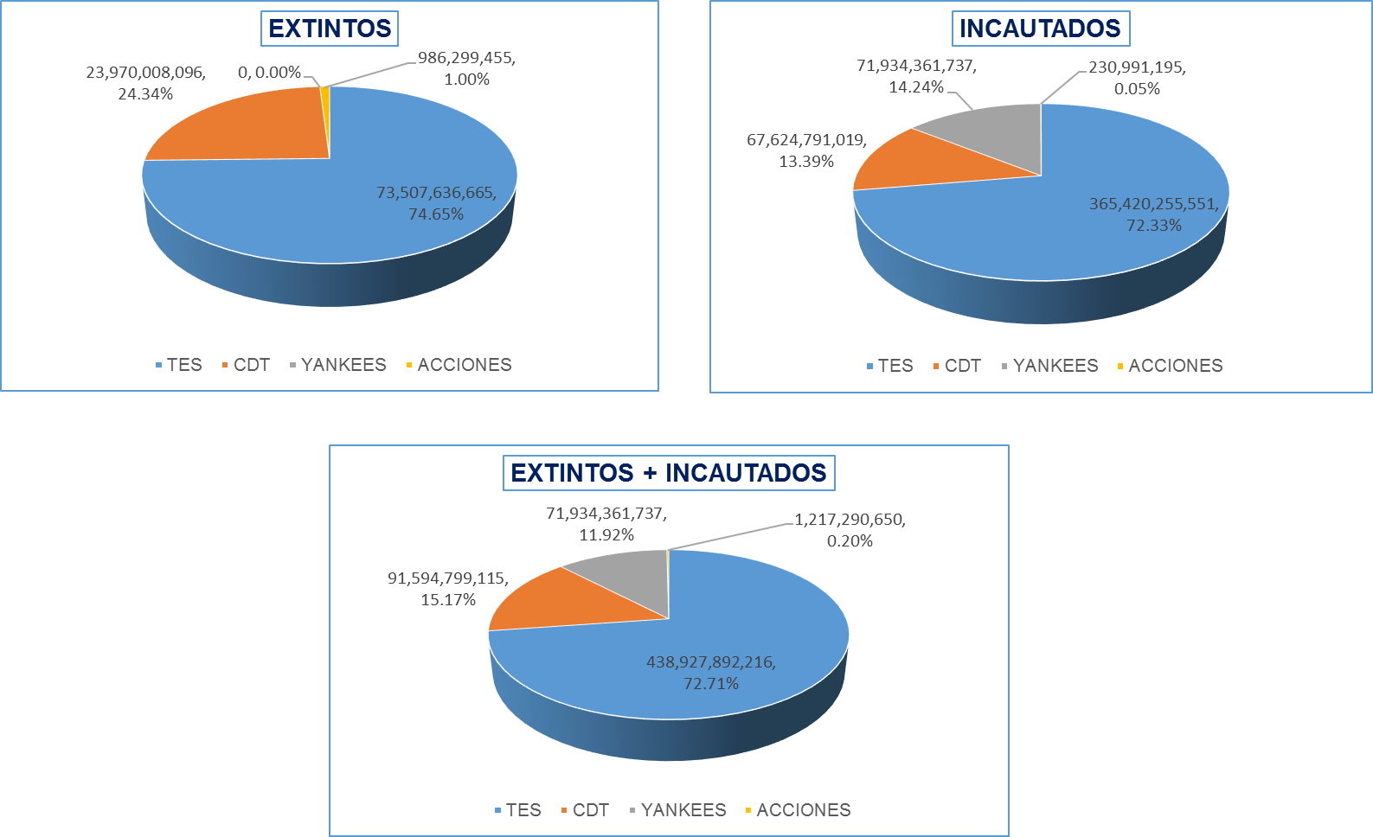
PORTAFOLIO FRISCO
PORTAFOLIO FRISCO
Vicepresidencia Administrativa y Financiera - Gerencia Financiera
Vicepresidencia Administrativa y Financiera - Gerencia Financiera

Slide 33
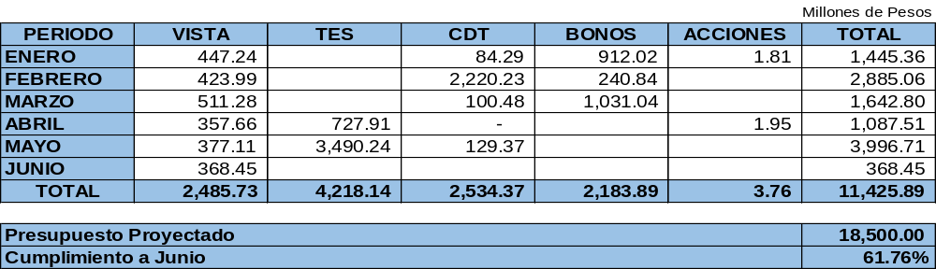
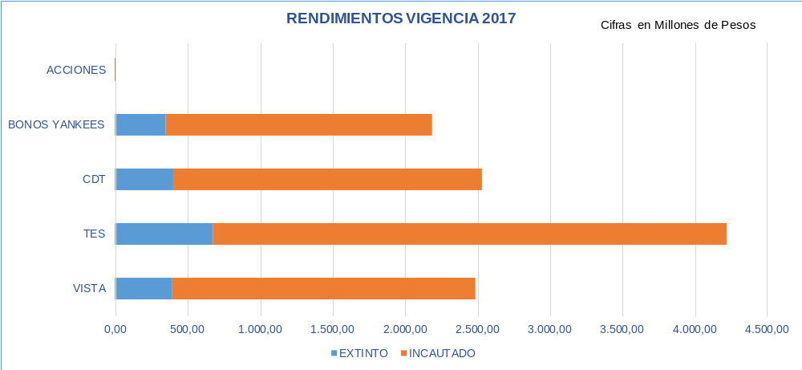
RENDIMIENTOS VIGENCIA 2017
Vicepresidencia Administrativa y Financiera - Gerencia Financiera
Vicepresidencia Administrativa y Financiera - Gerencia Financiera

Slide 34
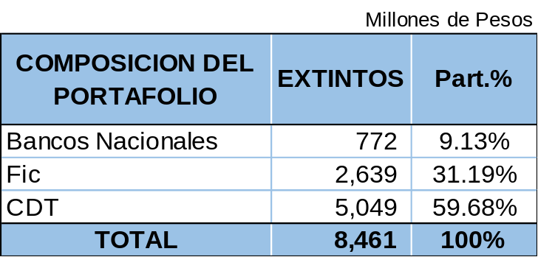
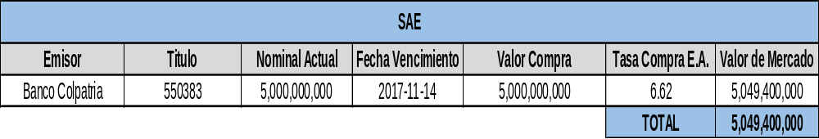
PORTAFOLIO SAE
PORTAFOLIO SAE
Vicepresidencia Administrativa y Financiera - Gerencia Financiera
Vicepresidencia Administrativa y Financiera - Gerencia Financiera

Slide 35
FÓRMULA COSTO BENEFICIO ENAJENACIÓN TEMPRANA
Vicepresidencia Administrativa y Financiera - Gerencia Financiera
Vicepresidencia Administrativa y Financiera - Gerencia Financiera

Slide 36
Justificación
JUSTIFICACIÓN
De acuerdo al Artículo 24 del texto conciliado de la modificación de la Ley 1708 de 2014, una de las causales de enajenación temprana es que “Su administración o custodia ocasionen, de acuerdo a un análisis de costo-beneficio, perjuicios o gastos desproporcionados a su valor de administración”
Con base en esto, se debe realizar un ejercicio de flujo de ingresos y gastos en el que se establezca el resultado de la relación costo beneficio y con base en este, tomar una decisión de enajenación temprana.
Se tomarán dos escenarios para hacer el estudio, uno con aquellos inmuebles que actualmente se encuentran productivos, y otro similar que estudia los inmuebles improductivos. De estos últimos, se analiza la probabilidad de arrendamiento.
Para llevar a cabo el análisis de costo-beneficio se analizará si el valor presente del flujo de ingresos y egresos de la administración del inmueble arroja un valor negativo, lo que significa que conviene enajenarlo de forma temprana por su proporción de gastos frente a ingresos.
Vicepresidencia Administrativa y Financiera - Gerencia Financiera
Vicepresidencia Administrativa y Financiera - Gerencia Financiera

Slide 37
Variables
VARIABLES
Para el estudio de las fórmulas se deben tener en cuenta las siguientes variables:
Flujo Inicial: Es el flujo positivo o negativo que ha tenido el inmueble hasta el día de hoy, entendiéndose hoy como el día de elaboración del ejercicio. Incluye ingresos, gastos y pasivos antes de incautación.
Ingresos : Canon de arrendamiento.
Gastos cuando el inmueble está arrendado: Póliza de arrendamiento, Póliza Todo Riesgo, Comisión de Depositario, honorarios por gastos de restitución del inmueble por el no pago del arrendamiento, ROM (Reparaciones, Obras y Mantenimiento), Pagos por Gestión e impuestos.
Gastos cuando el inmueble NO está arrendado: Póliza Todo Riesgo, Servicios Públicos, Impuestos, Administración, Vigilancia, Desalojo (si el inmueble está ocupado ilegalmente).
Tiempo contrato de arrendamiento actual: Corresponde al tiempo en meses que lleva un contrato de arrendamiento a la fecha.
Tiempo promedio contrato de arrendamiento: Representa el promedio en meses que una persona natural o jurídica ocupa o mantiene vigente un contrato de arrendamiento. Estadísticamente, este tiempo es de 70 meses incluyendo prórrogas.
Vicepresidencia Administrativa y Financiera - Gerencia Financiera
Vicepresidencia Administrativa y Financiera - Gerencia Financiera

Slide 38
Variables
VARIABLES
Tiempo faltante para terminar un contrato de arrendamiento: Se refiere al tiempo en meses que hace falta para culminar un contrato de arrendamiento actual.
Tiempo promedio de duración del proceso de extinción de dominio: Tiempo estimado 108 meses promedio
Tiempo “muerto” para completar proceso de extinción de dominio: Corresponde a la franja de tiempo en meses que hacen falta para completar el tiempo del proceso de extinción de dominio durante el cual no está arrendado el inmueble.
Estimado de renta según su valor catastral: Corresponde al estimado de renta para un bien improductivo calculado con base en su valor catastral.
Probabilidad de arrendamiento: Se refiere a la probabilidad que tiene un inmueble improductivo en arrendarse. Estadísticamente, la Sociedad arrienda 1 de cada 8 inmuebles.
Tasa de Descuento: Tasa de captación del Banco de la Republica (DTF) transformada en tasa nominal mensual. Se utilizará la DTF dada por el Banco de la República para la semana en la que se hace el análisis.
Vicepresidencia Administrativa y Financiera - Gerencia Financiera
Vicepresidencia Administrativa y Financiera - Gerencia Financiera

Slide 39
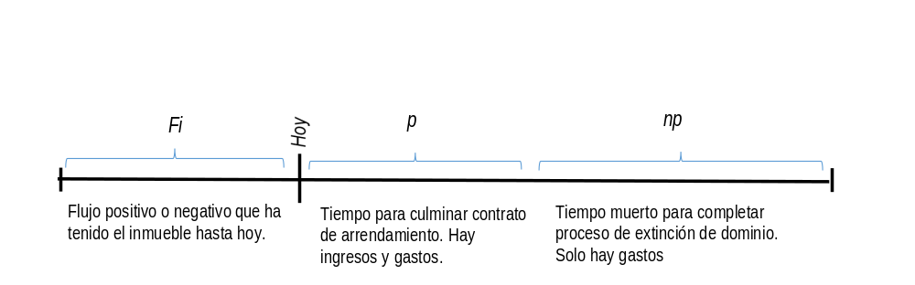
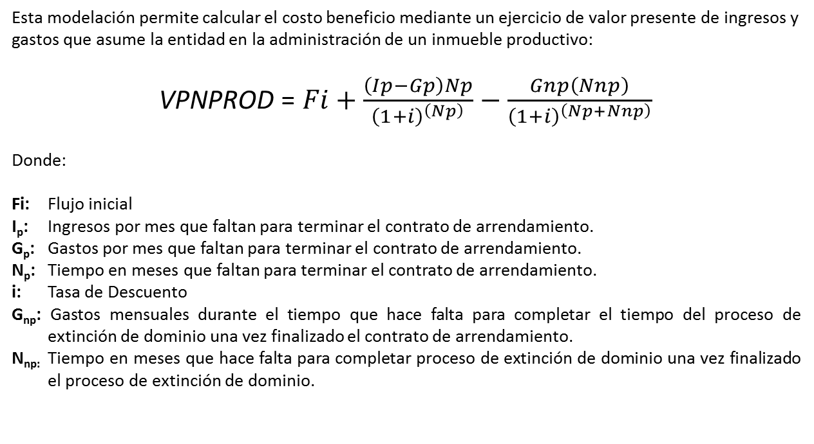
COSTO BENEFICIO INMUEBLES QUE SE
ENCUENTRAN PRODUCTIVOS
Esta modelación permite calcular el costo beneficio mediante un ejercicio de valor presente de ingresos y gastos que asume la entidad en la administración de un inmueble productivo:
VPNPROD = $Fi+\frac{\left(Ip−Gp\right)Np}{{\left(1+i\right)}^{\left(Np\right)}}−\frac{Gnp\left(Nnp\right)}{{\left(1+i\right)}^{\left(Np+Nnp\right)}}$
Donde:
Fi: Flujo inicial
I_{p}: Ingresos por mes que faltan para terminar el contrato de arrendamiento.
G_{p}: Gastos por mes que faltan para terminar el contrato de arrendamiento.
N_{p}: Tiempo en meses que faltan para terminar el contrato de arrendamiento.
i: Tasa de Descuento
G_{np}: Gastos mensuales durante el tiempo que hace falta para completar el tiempo del proceso de extinción de dominio una vez finalizado el contrato de arrendamiento.
N_{np:} Tiempo en meses que hace falta para completar proceso de extinción de dominio una vez finalizado el proceso de extinción de dominio.
Proceso extinción de dominio
Vicepresidencia Administrativa y Financiera - Gerencia Financiera
Vicepresidencia Administrativa y Financiera - Gerencia Financiera

Slide 40
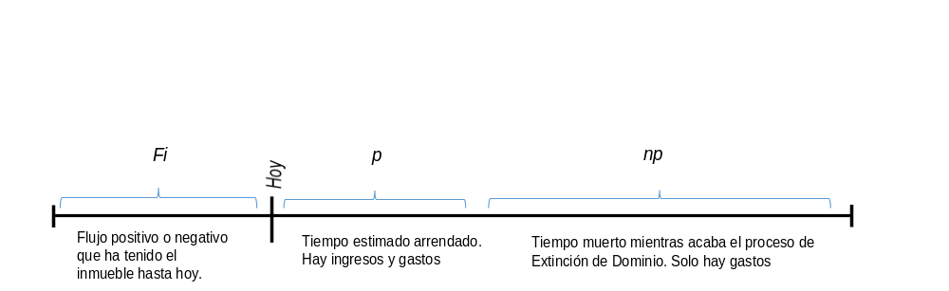
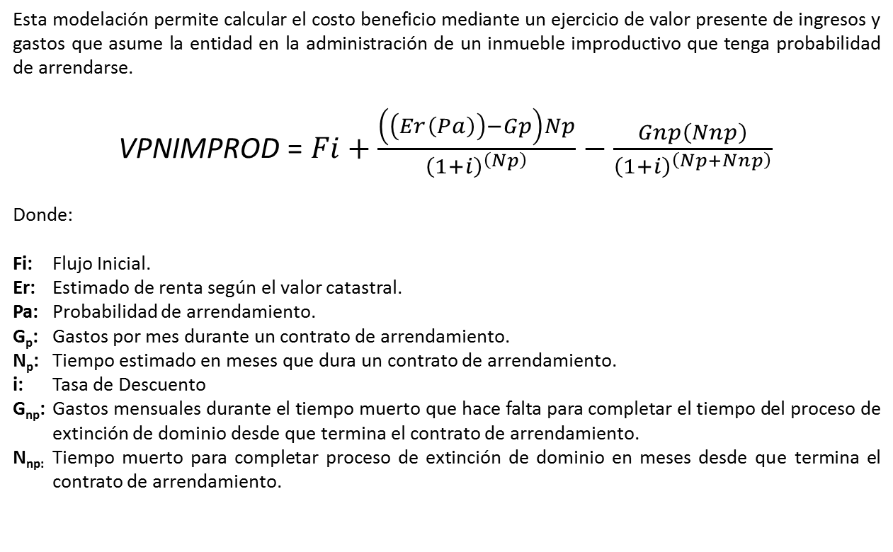
COSTO BENEFICIO INMUEBLES QUE SE ENCUENTRAN
IMPRODUCTIVOS CON PROBABILIDAD DE ARRENDARSE
Esta modelación permite calcular el costo beneficio mediante un ejercicio de valor presente de ingresos y gastos que asume la entidad en la administración de un inmueble improductivo que tenga probabilidad de arrendarse.
VPNIMPROD = $\left.Fi\right.+\frac{\left(\left(Er\left(Pa\right)\right)−Gp\right)Np}{{\left(1+i\right)}^{\left(Np\right)}}−\frac{Gnp\left(Nnp\right)}{{\left(1+i\right)}^{\left(Np+Nnp\right)}}$
Donde:
Fi: Flujo Inicial.
Er: Estimado de renta según el valor catastral.
Pa: Probabilidad de arrendamiento.
G_{p}: Gastos por mes durante un contrato de arrendamiento.
N_{p}: Tiempo estimado en meses que dura un contrato de arrendamiento.
i: Tasa de Descuento
G_{np}: Gastos mensuales durante el tiempo muerto que hace falta para completar el tiempo del proceso de extinción de dominio desde que termina el contrato de arrendamiento.
N_{np:} Tiempo muerto para completar proceso de extinción de dominio en meses desde que termina el contrato de arrendamiento.
Proceso extinción de dominio
Vicepresidencia Administrativa y Financiera - Gerencia Financiera
Vicepresidencia Administrativa y Financiera - Gerencia Financiera

Slide 41
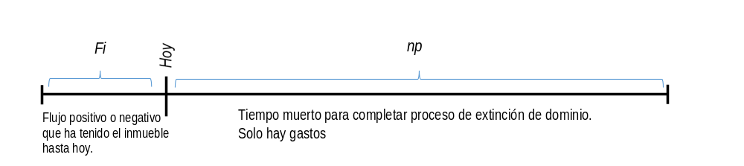
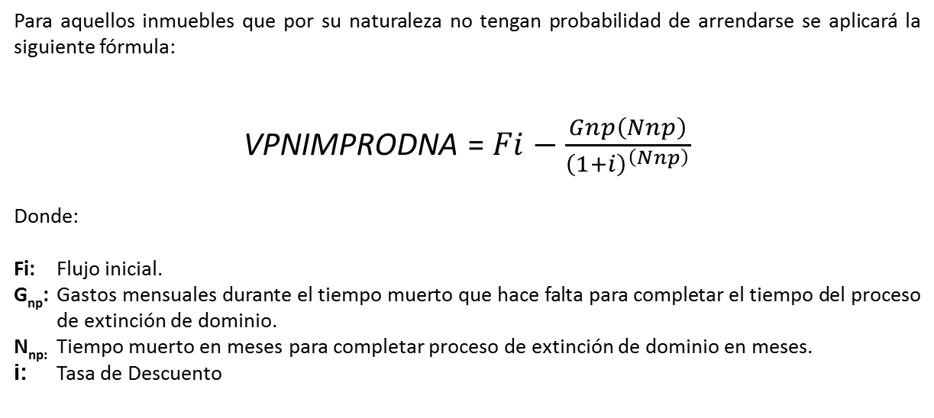
Costo Beneficio Inmuebles que se encuentran improductivos sin probabilidad de arrendarse
COSTO BENEFICIO INMUEBLES QUE SE ENCUENTRAN
IMPRODUCTIVOS SIN PROBABILIDAD DE ARRENDARSE
Para aquellos inmuebles que por su naturaleza no tengan probabilidad de arrendarse se aplicará la siguiente fórmula:
VPNIMPRODNA = $\left.Fi\right.−\frac{Gnp\left(Nnp\right)}{{\left(1+i\right)}^{\left(Nnp\right)}}$
Donde:
Fi: Flujo inicial.
G_{np}: Gastos mensuales durante el tiempo muerto que hace falta para completar el tiempo del proceso de extinción de dominio.
N_{np:} Tiempo muerto en meses para completar proceso de extinción de dominio en meses.
i: Tasa de Descuento
Proceso extinción de dominio
Vicepresidencia Administrativa y Financiera - Gerencia Financiera
Vicepresidencia Administrativa y Financiera - Gerencia Financiera

Slide 42
ORDEN DEL DIA
ORDEN DEL DÍA
Verificación del Quórum. Ley de Extinción de
2. Cambios Metodología de Administración de los Bienes del FRISCO
3. Comité Financiero
4. Informe Planes Choque Gerencia de Inmuebles
5. Informe Proyectos Gerencia de Tecnología
6. Informe Gerencia Comercial
7. Proposiciones y Varios.

Slide 43

ENTREGA A DEPOSITARIOS DE BIENES
EN ADMINISTRACIÓN DIRECTA
7.962 INMUEBLES
ASIGNADOS
META
5.167
INMUEBLES ASIGNADOS
2.795 INMUEBLES EN PROCESO DE ASIGNACIÓN
8.259
TOTAL
96

Slide 44

REMOCIÓN DE DEPOSITARIOS QUE NO
HACEN PARTE DE REGISTRO
3.394 INMUEBLES REMOVIDOS
META
274 DEPOSITARIOS REMOVIDOS
4.978
APROX.
68%
2.291
Inmuebles Asignados

Slide 45


ENTREGAS TOTALES A NUEVOS DEPOSITARIOS
META TOTAL
NUEVAS ASIGNACIONES
7.962 inmuebles
83%
10.253
Insert your desired
text here.
2.291 INMUEBLES
ENTREGAS PRODUCTO DE REMOCIONES
12.411
TOTAL ENTREGAS
7.328
Inmuebles Asignados

Slide 46
ORDEN DEL DIA
ORDEN DEL DÍA
Verificación del Quórum. Ley de Extinción de
2. Cambios Metodología de Administración de los Bienes del FRISCO
3. Comité Financiero
4. Informe Planes Choque Gerencia de Inmuebles
5. Informe Proyectos Gerencia de Tecnología
6. Informe Gerencia Comercial
7. Proposiciones y Varios.

Slide 47
CONTENIDO
CONTENIDO
Seguridad
Proveedores
Infraestructura
Aplicaciones

Slide 48
Seguridad – Monitoreo y Control
SEGURIDAD, MONITOREO Y CONTROL
Control
Monitoreo
Llamadas
Control y registro de las aplicaciones que pueden ser ejecutadas en cada computador
Grabación de todas las actividades en los computadores que sea requerido
Grabación de todas las llamadas telefónicas
Depuración Directorio Activo
Atención auditoría Derechos de Autor por parte de Control Interno

Slide 49
Seguridad – Monitoreo y Control
SEGURIDAD, MONITOREO Y CONTROL
Control
MinTIC
Atención auditoría Gestión de Incidentes por parte de Revisoría Fiscal
Participación mesa sectorial Modelo de Seguridad y Privacidad MSPI
Elaboración de procedimiento: Control de Software y Datos Abiertos
Instrumento de evaluación seguridad
Evaluación GEL – Temas OGI

Slide 50
Seguridad – Datos personales
SEGURIDAD – DATOS PERSONALES
Datos personales
Definición de la política
Registro de bases de datos a la SIC
Atención auditoría Revisoría Fiscal
Elaboración del manual tratamiento de datos personales y su resolución

Slide 51
FURAG SAE VS SECTOR

Slide 52
PROVEEDORES CISA SW
Contrato 001-2009
Contrato 012-2013
Contrato 002-2015
Pendiente definir costo fuentes de CONCISA Colgaap
En proceso de liquidación
En proceso de liquidación
TEMIS + ZEUS + PAC + CONCISA + SIGEP hasta 22 de septiembre de 2017

Slide 53
Aplicaciones
APLICACIONES
Mantenimiento
Nuevos Desarrollos
Otros ítems
Ajuste transmisión a CISA
Implementación de Concisa NIIF – FRISCO
Migración página web (Nueva Tecnología)
Nuevo módulo de junta directiva
Avance del 50% módulo de convocatoria
Módulo de reparto notarial
Avance del 60% módulo de recepción
Levantamiento de información módulos de cuarto de datos, pagos a depositarios, registro de bienes
Módulo Visitas, Desalojos, Estimado de Renta, Legalizaciones.
Implementación Servidor de Reportes
Nuevo módulo de fechas de entrega

Slide 54
Aplicaciones – Matrix 2.0
APLICACIONES
PRROYECTO MATRIX 2.0
Construcción
Apoyo
Proyecto
Se deben especificar 22 requerimientos del proceso de negocio que están en nivel 2 en un nivel 4 (más detallado) para ser desarrollados
Con recursos propios se estima terminar a mitad de año de 2019
Se requiere el apoyo de Arquitectos, Documentadores, analistas, desarrolladores, gestores de pruebas un Project Manager y especialistas en Inteligencia de Negocios
Con recursos adicionales se puede terminar en 10 meses
Alcance
Implementar en Matrix los procesos de negocio de la SAE

Slide 55
Aplicaciones – Proyecto Matrix 2.0
APLICACIONES
PRROYECTO MATRIX 2.0
Estudio de mercado
Presupuesto
Se realizó análisis con 6 empresas
Se estimaron costos promedio mensuales para realizar los estimativos
Duración
Análisis y desarrollo: 15.000 horas hombre
Duración estimada: 26.000 horas hombre
Se tiene costos estimados por hora, semana y mes para cada perfil
Valor aproximado recursos adicionales de $2.500’000.000

Slide 56







INTERACCION CON ACTORES DEL MACROPROCESO
Investigación proceso de Extinción de Dominio
Puestas a disposición
Diligencia de Secuestro
A
Aprobaciones de Enajenación Temprana
Improcedencia y ordena devolución
C
Gestión FGN
Procedencia y pasa a Juez
B
RR. RECEPCIÓN Y REGISTRO
DP. DIAGNÓSTICO Y ALISTAMIENTO DE ACTIVOS
DT. DISPOSICIÓN TEMPORAL DE ACTIVOS
DF. DISPOSICIÓN FINAL DE ACTIVOS
Terminado
Recepción
Registro en el sistema
Registro y clasificación de Depositarios y Liquidadores
Asignación automática de Depositarios y Liquidadores, garantías y posesión
Diagnóstico
Alistamiento y/o Saneamiento
Control de Destinación Provisional
Admon. Directa
Venta de activos
Formalización de venta
Donación
Destinaciones (Especificas,
definitivas, de Ley)
Expropiación
Chatarrización
Monetización de divisas
Otras disposiciones finales
Devolución
Destrucción
En renovación tecnológica
Gestión SAE
MUEBLES
En desarrollo
Diagnóstico
Alistamiento y/o Saneamiento
Control de depositarios provisionales
Admon. Directa
Por desarrollar
INMUEBLES
FRISCO
E
Diagnóstico
Saneamientos Jurídico, Contable y Financiero
Valoración de sociedades
SOCIEDAES Y ESTABLECIMIENTO DE COMERCIO
A
Representa intereses de la Nación en Proceso de extinción de dominio. *
Puestas a disposición
A
Aprobaciones de Enajenación Temprana*
B
Dicta Sentencia
Extinción de Dominio
C
Devolución
D
Promoción y Venta Muebles
Promoción y venta Inmuebles
Afectado
E
Recepción de Activos Y Rendimientos

Slide 57
Infraestructura
INFRAESTRUCTURA
Ampliación puestos de trabajo y red WiFi en la bodega
Alistamiento nueva sede Barranquilla
Traslado sede de Cali e instalación nueva UPS
Instalación carteleras digitales en Medellín y Barranquilla

Slide 58
Infraestructura – Migración Centro de Cómputo
INFRAESTRUCTURA
MIGRACIÓN CENTRO DE CÓMPUTO
Movimiento de los servidores del FRISCO, SAE y Alquilados
Ubicación que cumple con las normas de seguridad y aislamiento requeridos
Sitio con sistemas de detección y extinción de acuerdo con las normas
La ubicación nueva tiene sistemas redundantes de energía

Slide 59
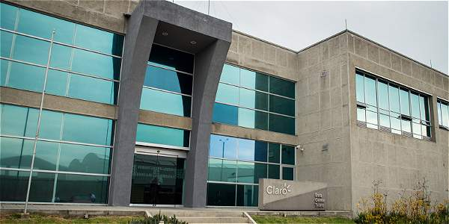
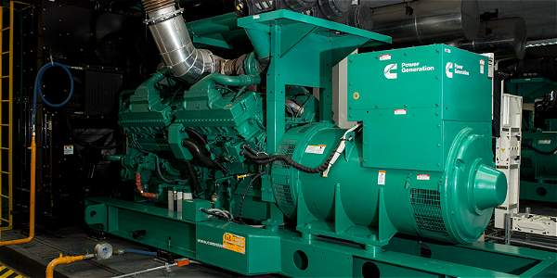
Infraestructura – Migración Centro de Cómputo
INFRAESTRUCTURA
MIGRACIÓN CENTRO DE CÓMPUTO
Triara, el datacenter de la compañía de telecomunicaciones Claro, mole de concreto que se ha convertido en un HUB tecnológico que sirve a ocho países de la región
Las plantas eléctricas, que necesitan menos de diez segundos para entrar en funcionamiento, serían capaces de alimentar de energía a una población de unas 25.000 personas.

Slide 60
ORDEN DEL DIA
ORDEN DEL DÍA
Verificación del Quórum. Ley de Extinción de
2. Cambios Metodología de Administración de los Bienes del FRISCO
3. Comité Financiero
4. Informe Planes Choque Gerencia de Inmuebles
5. Informe Proyectos Gerencia de Tecnología
6. Informe Gerencia Comercial
7. Proposiciones y Varios.

Slide 61

CONTENIDO
Temario Comercial
Recaudos primer semestre gestión directa – arrendamientos.
Recaudos primer semestre gestión cobro persuasivo – CISA.
Gestión ventas directas – SAE.
Gestión ventas de inmuebles – CISA.
Gerencia Comercial – Jul 2017

Slide 62
CONTENIDO
Temario Comercial
Recaudos primer semestre gestión directa – arrendamientos.
Recaudos primer semestre gestión cobro persuasivo – CISA.
Gestión ventas directas – SAE.
Gestión ventas de inmuebles – CISA.
Gerencia Comercial – Jul 2017
Gerencia Comercial – Jul 2017

Slide 63
GESTION DE COBRO PERSUASIVO
GESTIÓN COBRO PERSUASIVO
Cifras en Millones $
Recaudo primer semestre año 2016 - 2017
Recaudo primer semestre año 2016 - 2017
Gerencia Comercial – Jul 2017
Gerencia Comercial – Jul 2017

Slide 64
RECAUDOS GESTIÓN DIRECTA SAE
RECAUDOS GESTIÓN DIRECTA SAE
Cifras en Millones $
Recaudo primer semestre año 2016 - 2017
Recaudo primer semestre año 2016 - 2017
Legalización de ocupación (24) se han realizado contratos de transacción por valor de $838.9 Millones.
Recaudo y facturación centralizado 523 contratos
Gerencia Comercial – Jul 2017
Gerencia Comercial – Jul 2017

Slide 65
TOTAL RECAUDOS GESTIÓN DIRECTA + COBRO PERSUASIVO.
TOTAL RECAUDOS:
GESTIÓN DIRECTA + COBRO PERSUASIVO
Cifras en Millones $
Gestión facturación y recaudo centralizado
523 Contratos retoma
72%
Gerencia Comercial – Jul 2017
Gerencia Comercial – Jul 2017

Slide 66
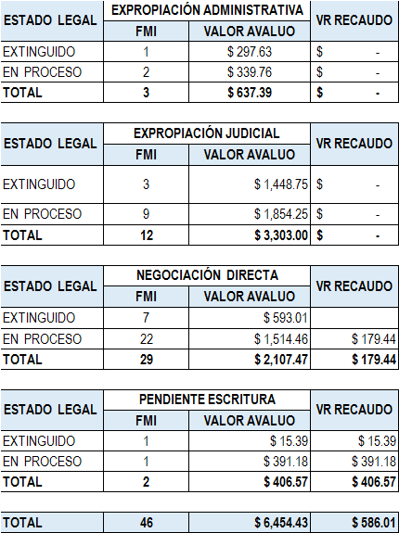
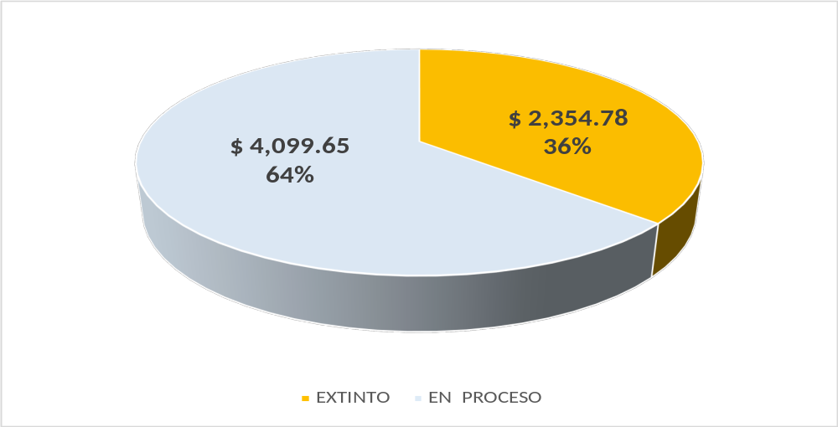
GESTIÓN VENTAS DIRECTAS - SAE
GESTIÓN VENTAS DIRECTAS SAE
Cifras en Millones $
Composición por estado legal.
Gerencia Comercial – Jul 2017
Gerencia Comercial – Jul 2017

Slide 67
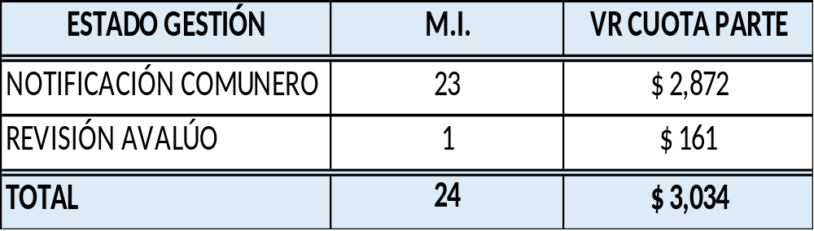

GESTIÓN VENTAS DIRECTAS: CUOTAS PARTES Y DACIONES EN PAGO
GESTIÓN VENTAS DIRECTAS:
CUOTAS PARTES Y DACIONES EN PAGO
Cifras en Millones $
Gestión Directa cuotas partes:
Gestión Directa Daciones en pago:
Gerencia Comercial – Jul 2017
Gerencia Comercial – Jul 2017

Slide 68
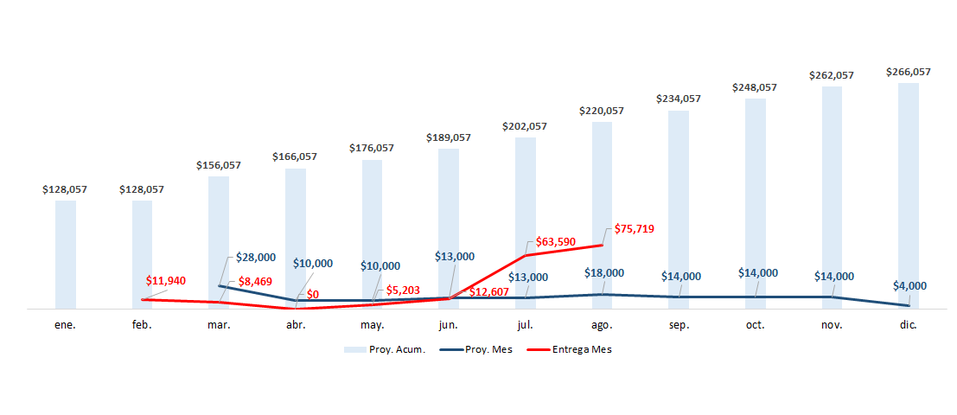
ESTADO PORTAFOLIO INMUEBLES – PROCESO DE COMERCIALIZACIÓN
Cifras en Millones $
Compromiso entrega portafolio año 2017: $138.000
Meta de ventas: $165.200
Proyección entrega de inmuebles a agosto 2017: $92.000
En julio de 2017: $91.892 disponibles + $101.808 de entrega= $193.700 millones (Diferencia $8.357)
Entrega de inmuebles con proyección agosto 2017: $177.527, aumento del 22.43%
Gerencia Comercial – Jul 2017

Slide 69
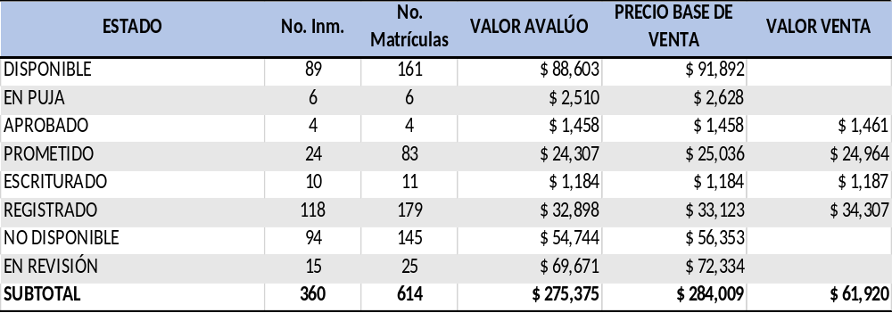
ESTADO PORTAFOLIO INMUEBLES – PROCESO DE COMERCIALIZACIÓN
ESTADO PORTAFOLIO INMUEBLES – PROCESO DE COMERCIALIZACIÓN
Cifras en Millones $
Avalúos vencidos 1 vez: 75 unidades por valor de $36.540 millones
Avalúos vencidos 2 veces: 19 unidades por $19.813 millones
Datos a corte 17 de julio 17
CONCEPTO
Unid. Comerciales Vendidas:
M.I. Vendidas:
Valor Ventas:
AÑO 2015
26
40
$10,047
AÑO 2016
79
128
$22,249
AÑO 2017
49
107
$28.933
1 Trim. 2017: $10.024
2 Trim. 2017: $18.909
Puja 7 F.M.I: $ 3.287
$32.296
17.51% Avance meta.
Gerencia Comercial – Jul 2017

Slide 70
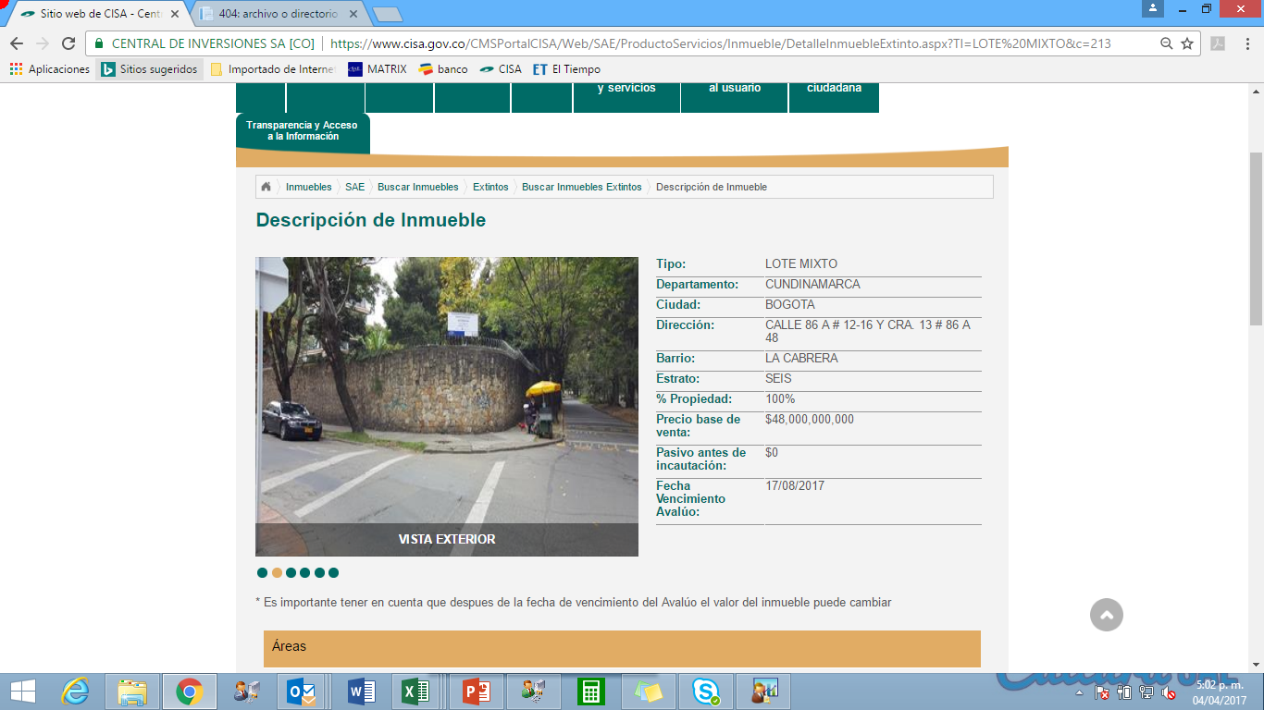
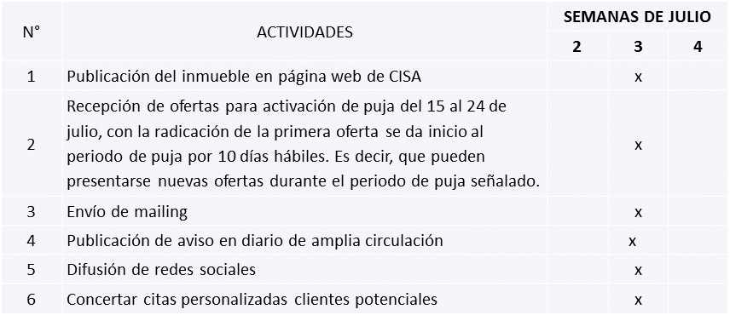
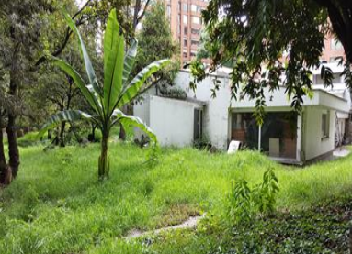
ESTADO PORTAFOLIO INMUEBLES – PROCESO DE COMERCIALIZACIÓN
ESTADO PORTAFOLIO INMUEBLES – PROCESO DE COMERCIALIZACIÓN
Cifras en Millones $
Predio Calle 86 (Casa Gacha)
Antecedentes:
Predio comprendido por dos lotes
Barrio la Cabrera en la ciudad de Bogotá D.C.
Área de Terreno 5.145 metros cuadrados.
Valor Base de venta: $50.000
Cronograma de actividades presentado por CISA para la venta del bien.
VENTAS AÑO 2017
$28.933
+
EXPECTATIVA
$50.000
=
RESULTADO
$78.933
46.78% Avance meta.
Gerencia Comercial – Jul 2017

Slide 71
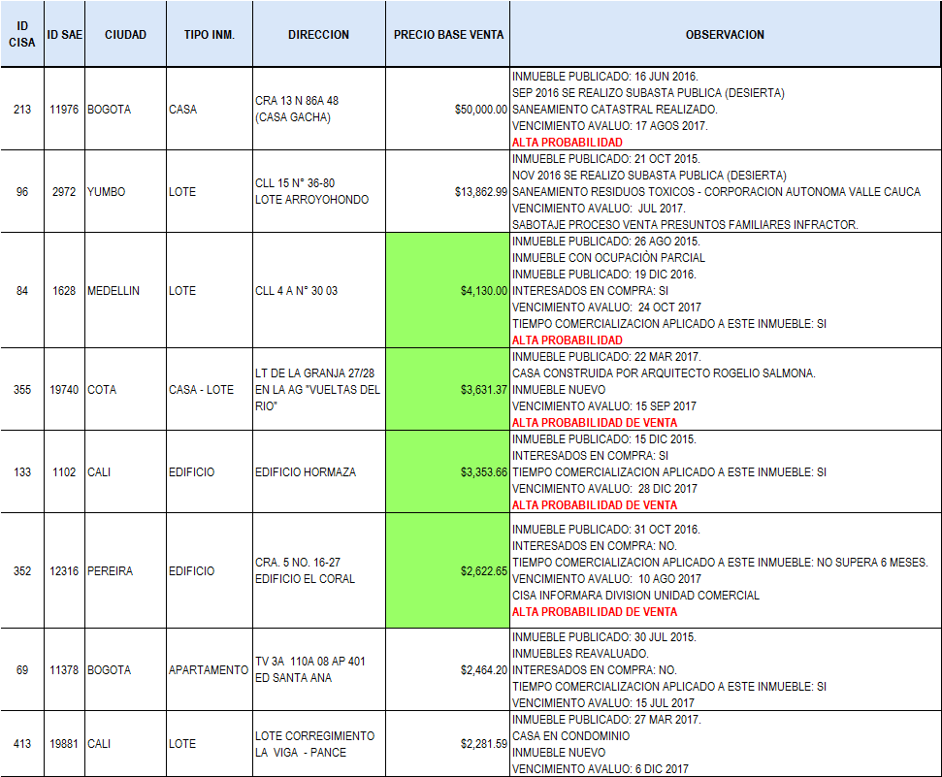
GESTION COMERCIAL INMUEBLES – TOP ( 18 UNID. $95.280)
GESTIÓN COMERCIAL INMUEBLES – TOP
( 18 UNID. $95.280)
Gerencia Comercial – Jul 2017

Slide 72
GESTION COMERCIAL INMUEBLES – TOP ( 18 UNID. $95.280)
GESTIÓN COMERCIAL INMUEBLES – TOP
( 18 UNID. $95.280)
ID
ID SAE
CIUDAD
TIPO INM.
DIRECCION
PRECIO BASE VENTA
OBSERVACION
CISA
INMUEBLE PUBLICADO: 28 FEB 2017.
VENCIMIENTO AVALUO: 9 DIC 2017.
INMUEBLE COMERCIAL ARRENDADO A OILD FILTERS PRIMER PISO Y SEGUNDO
394
19868
BOGOTA
CASA
AV. CRA. 45 N° 109 - 08
$1,949.10
PISO RESTAURANTE
INMUEBLE FRENTE A AUTOPISTA NORTE CON 109.
INMUEBLE EN PUJA
ALTA PROBABILIDAD DE VENTA
INMUEBLE PUBLICADO: 29 JUN 2017.
446
19910
BOGOTA
APARTAMENTO
Avenida Carrera 15 No.
VENCIMIENTO AVALUO: 16 ENE 2018.
127B-33 AP 605 Parque
$1,836.82
INMUEBLE UBICADO CERCA A UNICENTRO
Central
INMUEBLE NUEVO
ALTA PROBABILIDAD DE VENTA
INMUEBLE PUBLICADO: 26 AGO 2015.
CRA 112 N° 15 B 110
INMUEBLES REAVALUADO.
87
1067
CALI
CASA
URB CIUDAD JARDIN
$1,552.09
INTERESADOS EN COMPRA: NO.
TIEMPO COMERCIALIZACION APLICADO A ESTE INMUEBLE: SI
VENCIMIENTO AVALUO: 23 NOV 2017
INMUEBLE PUBLICADO: 29 JUN 2017.
441
19904
LETICIA
CASA
Carrera 11 No. 13-01
$1,369,2
VENCIMIENTO AVALUO: 16 ENE 2018.
INMUEBLE NUEVO
ALTA PROBABILIDAD DE VENTA
INMUEBLE PUBLICADO: 26 AGO 2015.
86
312
CALI
CASA
CLL 15 N° 107-60 URB
$1,344.37
INMUEBLES REAVALUADO.
CIUDAD JARDIN
INTERESADOS EN COMPRA: NO.
TIEMPO COMERCIALIZACION APLICADO A ESTE INMUEBLE: SI
CLL 15 53 97 VILLA
VENCIMIENTO AVALUO: 23 NOV 2017
INMUEBLE PUBLICADO: 27 FEB 2017.
387
19861
MELGAR
CASA
MARCELA URB. VALLE
$1,130.56
INMUEBLES NUEVO
DE LOS LANCEROS
VENCIMIENTO AVALUO: 28 SEP 2017
INMUEBLE PUBLICADO: 8 OCT 2015.
CLL 11 S N° 29D-27 AP
INMUEBLES REAVALUADO.
92
401
MEDELLIN
APARTAMENTO
1202 ED TERRAZAS DE
$1,021.04
INTERESADOS EN COMPRA: SI
SAN MICHEL
TIEMPO COMERCIALIZACION APLICADO A ESTE INMUEBLE: SI
VENCIMIENTO AVALUO: 8 NOV 2017
ALTA PROBABILIDAD DE VENTA
Gerencia Comercial
Gerencia Comercial – Jul 2017

Slide 73
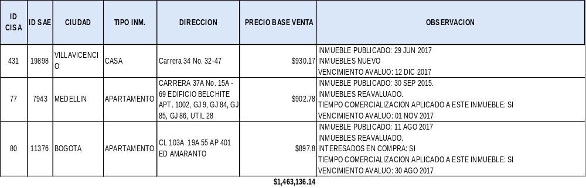
GESTION COMERCIAL INMUEBLES – TOP ( 18 UNID. $95.280)
GESTIÓN COMERCIAL INMUEBLES – TOP
( 18 UNID. $95.280)
$16,7078 (Alta probabilidad de venta) (6 UNIDADES COMERCIALES )
$28.573 (Inmuebles TOP ) (11 UNIDADES COMERCIALES )
$50.000.00 (CASA GACHA) (1 UNIDADES COMERCIALES )
Gerencia Comercial
Gerencia Comercial – Jul 2017

Slide 74
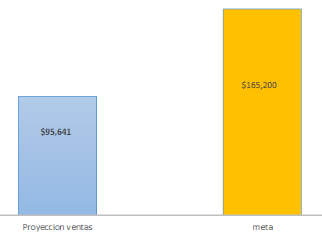
GESTIÓN COMERCIAL INMUEBLES - TOP.
GESTIÓN COMERCIAL INMUEBLES – TOP
Proyección ventas segundo semestre 2017
Cifras en Millones $
Ventas a marzo 2017
$28.933
Venta Casa Gacha
$50.000
Inmuebles TOP con alta probabilidad de venta
$ 16.708
Resultado
$ 95.641
57.9%
Gerencia Comercial
Gerencia Comercial – Jul 2017

Slide 75
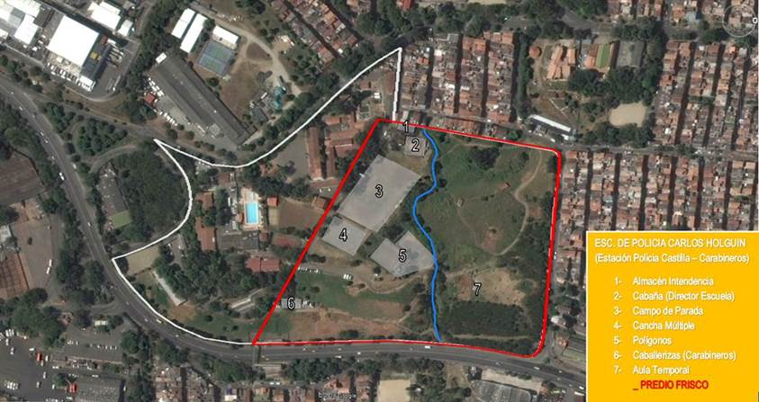
LOTE CATILLA - MEDELLÍN
Fuente: portal Googlemaps
Identificación de los bienes | Matrícula Inmobiliaria N° | 01N-75611
 | Departamento | Antioquía
 | Municipio | Medellín
 | Dirección del Inmueble | Calle 113A # 64C - 03
 | Tipo de Predio | Urbano
 | Área de Terreno | 72.772,49 mts.
Información Económica | Avalúo Catastral | $9.3163.588.000 *
 | Avalúo Comercial | $ 62.000.000.000**
El inmueble denominado Lote Catilla está Ubicado en el Las Brisas – Castilla dela ciudad de Medellín, colindante por el oriente con la autopista norte, por el norte con el camino de Aruchenga en toda su extensión por el sur con el municipio de Medellín cuartel de carabineros por el occidente con el instituto de crédito territorial.
* Fecha Avalúo Catastral: 01/01/2016 ** Fecha Avalúo Comercial: 15/05/2017
Gerencia Comercial – Jul 2017

Slide 76
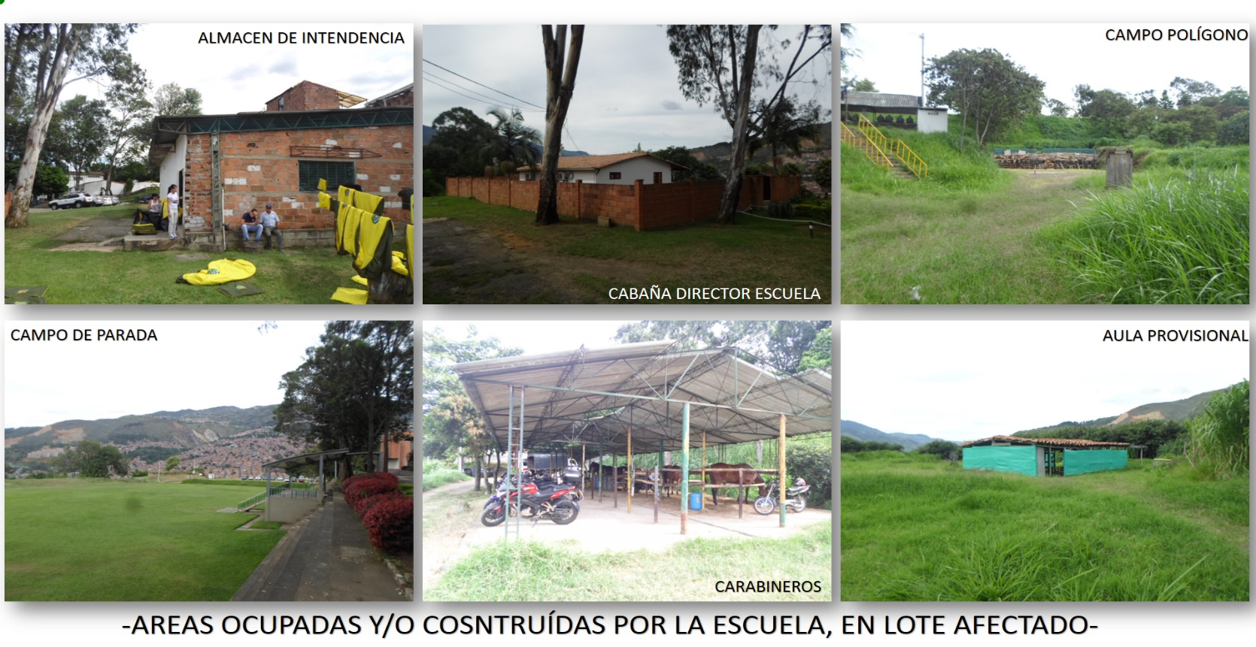
LOTE CATILLA - MEDELLÍN
Fiscalía General de la Nación realiza la diligencia de secuestro el 29 de noviembre del año 2000 y deja en Administración de la DNE.
El 24 de septiembre del año 2009, se declara la Extinción de Dominio a favor del FRISCO.
En la realización del Avaluó Comercial se logra determinar que la norma urbanística vigente para el lote, que refiere el acuerdo 048 de 2014, Plan de Ordenamiento Territorial de Medellín, ya existe la aprobación de un plan parcial, lo que beneficiará proyectos de viviendas VIS VIP y no VIS.
La Escuela Carlos Holguín Mallarino, ejerce ocupación y uso terreno (7) hectáreas. El lote acumula deuda impuesto predial de $3.400 millones.
La calidad de la ocupación de la Escuela, carece de alguna figura o mecanismo de administración para su tenencia y usufructo, en virtud a que no existe un acto administrativo mediante el cual se haya asignado a la Policía Nacional.
la Policía Nacional, elevó solicitud que pretendía la de entrega del predio mediante las comunicaciones: E2010-2798 y E-2010-3977 del 15 de enero 2010; sobre las cuales la liquidada DNE dio respuesta mediante oficio S-2010-12865 del 1 de marzo de 2010; dirigido al Coronel Luis Eduardo Martínez Guzmán, negando tal pretensión.
La Escuela C.H.M, ha realizando construcciones: Almacén Intendencia, Cabaña director Escuela, Campo polígono, Aula provisional y Campo de Parada.
Gerencia Comercial – Jul 2017

Slide 77
PROCESO DE ALISTAMIENTO DE INMUEBLES PARA COMERCIALIZAR – CORTE- 17 DE JULIO 2017
2.456 (2.456)
2.398(2.398)
1.984 (1.983)
1.136(1.121)
985 (958)
Vicepresidencia Jurídica
VALIDACIÓN
Vicepresidencia Jurídica
VALIDACIÓN
Gerencias Regionales
VALIDACIÓN
Gerencia Técnica
VALIDACIÓN
Vicepresidencia Inmuebles
INTEGRACIÓN DATOS.
Gerencia Comercial
CIERRE COMERCIAL
VALIDADOS
2.398
(2.405)
VIABLE
1.984
(1.983)
CON PASIVOS IDENTIFICADOS
1.273
(1.272)
AVALÚOS EN ALISTAMENTO
55 (55)
Comercializar
985 FMI
(958)
En cargue de información: 76
$13.992.258.280
(75)
AVALÚOS PROCESO:
556 (566)
291 FMI
BOULEVARD CALI $6,209,642,700
Venta directa Municipio
SANEAMIENTO
210 (210)
No pasa a Comercializar
138 FMI
PASIVOS POR IDENTIFICAR
711
(711)
AVALÚOS EN REVISION
27 (31)
618 FMI
Entregados a CISA $280.859.556.447
(592)
($ 212.379.730.532)
AVALÚOS APROBADOS
1.136 (1.121)
Motivo | N°
Proceso de Pertenencia: | 6
Destinación Provisional FGN: ($10.300). | 14
Cuotas Parte: | 72 (68)
Solicitud Minjusticia: ($1.500) | 1
Bienes San Andres: ($3.221) | 7
Inmuebles con avalúo vencido No enviados a CISA | 32
Actualización | 6
En estudio
0 (0)
Saneamiento
161(162)
145 FMI
(127)
Retirados por avalúos vencidos
EXCLUIDO
253 (253)
EXCLUIDOS
58
985 Inmuebles susceptibles de Venta Precio Base: $301.061.457.427
Venta: $ (958 Inmuebles susceptibles de Venta Precio Base Venta: $295.277.905.876)
Fuente: Sociedad de Activos Especiales S.A.S. - SAE

Slide 78
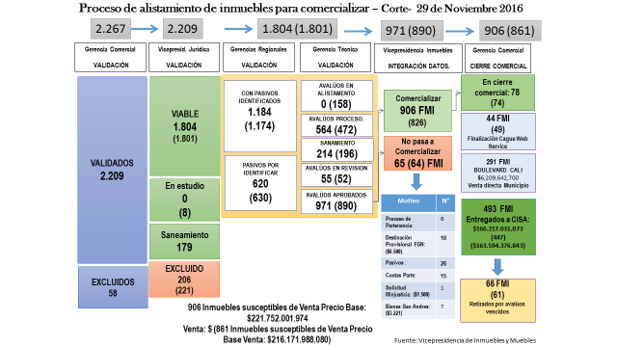

Slide 79

La Transparencia nuestro mejor Activo
Gracias

